Slide 1


Human Action Recognition from Various Data Modalities

Slide 2
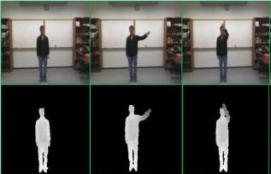
Human Action Recognition from Various Data Modalities
RGB
Pro
Furnizeaza multe informații despre aparentă
Ușor de obținut și prelucrat
O arie mare de aplicabilitate
Cons
Sensibil la unghiul de privire, culoare fundalului sau luminozitate

Slide 3
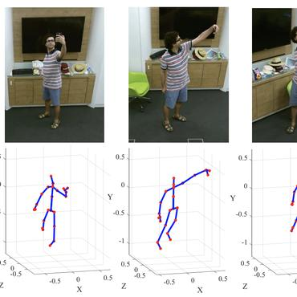
Human Action Recognition from Various Data Modalities
RGB
3D Skeleton
Pro
Furnizeaza multe informații despre aparentă
Ușor de obținut și prelucrat
O arie mare de aplicabilitate
Cons
Sensibil la unghiul de privire, culoare fundalului sau luminozitate
Pro
Furnizeaza o structura 3D a obiectului și informații despre poziție
Insensibil la unghiul de privire și background
Cons
Are puține detalii despre aparentă și forma.
Pot aparea zgomote

Slide 4
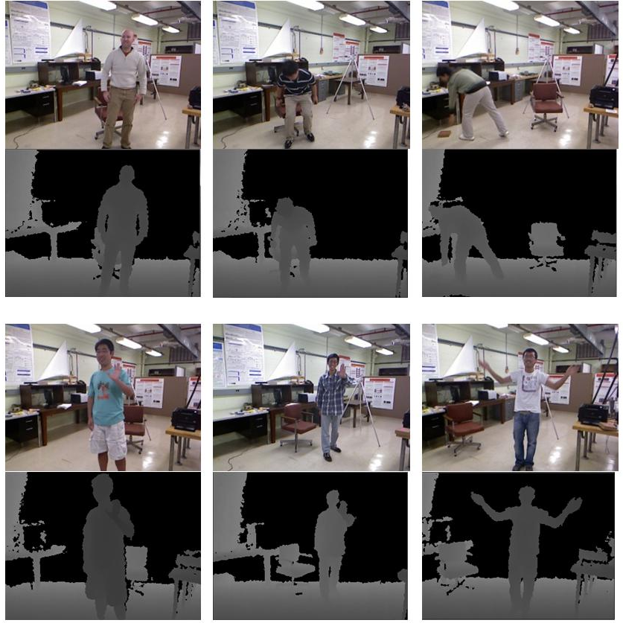
Human Action Recognition from Various Data Modalities
RGB
Depth
3D Skeleton
Pro
Furnizeaza multe informații despre aparentă
Ușor de obținut și prelucrat
O arie mare de aplicabilitate
Cons
Sensibil la unghiul de privire, culoare fundalului sau luminozitate
Pro
Furnizeaza o structura 3D a obiectului și informații despre poziție
Insensibil la unghiul de privire și background
Cons
Are puține detalii despre aparentă și forma.
Pot aparea zgomote
Pro
Furnizează informații despre structura 3D și forma acestuia
Cons
Are puține detalii despre culoare și textura
Are o distanta de functionare limitata

Slide 5
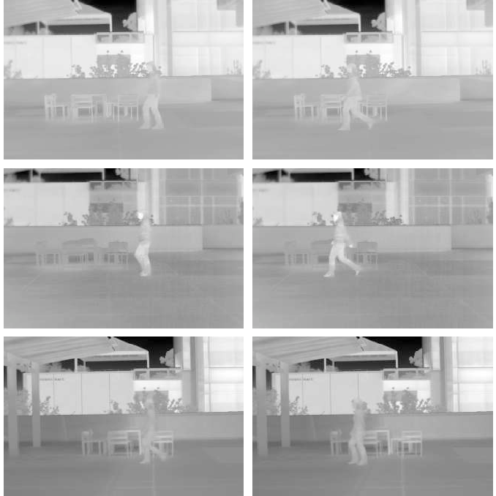
Human Action Recognition from Various Data Modalities
RGB
Infrared Sequence
Depth
3D Skeleton
Pro
Furnizeaza multe informații despre aparentă
Ușor de obținut și prelucrat
O arie mare de aplicabilitate
Cons
Sensibil la unghiul de privire, culoare fundalului sau luminozitate
Pro
Furnizeaza o structura 3D a obiectului și informații despre poziție
Insensibil la unghiul de privire și background
Cons
Are puține detalii despre aparentă și forma.
Pot aparea zgomote
Pro
Furnizează informații despre structura 3D și forma acestuia
Cons
Are puține detalii despre culoare și textura
Are o distanta de functionare limitata
Pro
Functioneaza in zone intunecate
Cons
Are puține detalii despre culoare și textura
Sensibil la lumina soarelui și căldură

Slide 6
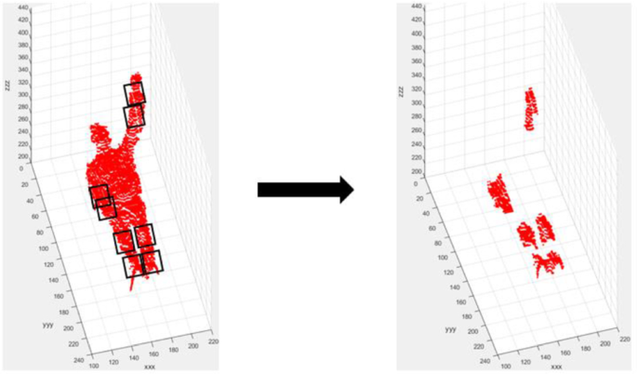
Human Action Recognition from Various Data Modalities
RGB
Infrared Sequence
Depth
Point Cloud
3D Skeleton
Pro
Furnizeaza multe informații despre aparentă
Ușor de obținut și prelucrat
O arie mare de aplicabilitate
Cons
Sensibil la unghiul de privire, culoare fundalului sau luminozitate
Pro
Furnizeaza o structura 3D a obiectului și informații despre poziție
Insensibil la unghiul de privire și background
Cons
Are puține detalii despre aparentă și forma.
Pot aparea zgomote
Pro
Furnizează informații 3D și forma geometrică a obiectelor
Insensibil la unghiuri de privire
Cons
Are puține detalii despre culoare și textura
Complexitate mare de procesare
Pro
Furnizează informații despre structura 3D și forma acestuia
Cons
Are puține detalii despre culoare și textura
Are o distanta de functionare limitata
Pro
Functioneaza in zone intunecate
Cons
Are puține detalii despre culoare și textura
Sensibil la lumina soarelui și căldură

Slide 7
Human Action Recognition from Various Data Modalities
RGB
Infrared Sequence
Depth
Point Cloud
3D Skeleton
Event Stream
Pro
Furnizeaza multe informații despre aparentă
Ușor de obținut și prelucrat
O arie mare de aplicabilitate
Cons
Sensibil la unghiul de privire, culoare fundalului sau luminozitate
Pro
Furnizeaza o structura 3D a obiectului și informații despre poziție
Insensibil la unghiul de privire și background
Cons
Are puține detalii despre aparentă și forma.
Pot aparea zgomote
Pro
Furnizează informații 3D și forma geometrică a obiectelor
Insensibil la unghiuri de privire
Cons
Are puține detalii despre culoare și textura
Complexitate mare de procesare
Pro
Furnizează informații despre structura 3D și forma acestuia
Cons
Are puține detalii despre culoare și textura
Are o distanta de functionare limitata
Pro
Functioneaza in zone intunecate
Cons
Are puține detalii despre culoare și textura
Sensibil la lumina soarelui și căldură
Pro
Fara redundanta
Fara zgomote
Cons
Rezultat Asyncron

Slide 8
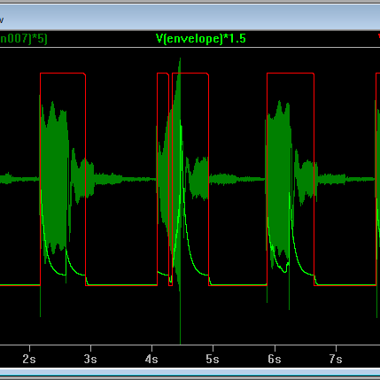
Human Action Recognition from Various Data Modalities
RGB
Infrared Sequence
Depth
Point Cloud
3D Skeleton
Audio
Pro
Furnizeaza multe informații despre aparentă
Ușor de obținut și prelucrat
O arie mare de aplicabilitate
Cons
Sensibil la unghiul de privire, culoare fundalului sau luminozitate
Pro
Furnizeaza o structura 3D a obiectului și informații despre poziție
Insensibil la unghiul de privire și background
Cons
Are puține detalii despre aparentă și forma.
Pot aparea zgomote
Pro
Furnizează informații 3D și forma geometrică a obiectelor
Insensibil la unghiuri de privire
Cons
Are puține detalii despre culoare și textura
Complexitate mare de procesare
Pro
Furnizează informații despre structura 3D și forma acestuia
Cons
Are puține detalii despre culoare și textura
Are o distanta de functionare limitata
Pro
Functioneaza in zone intunecate
Cons
Are puține detalii despre culoare și textura
Sensibil la lumina soarelui și căldură
Pro
Ușor de localizat într-un spațiu temporal
Cons
Nu contine informații despre aparenta

Slide 9
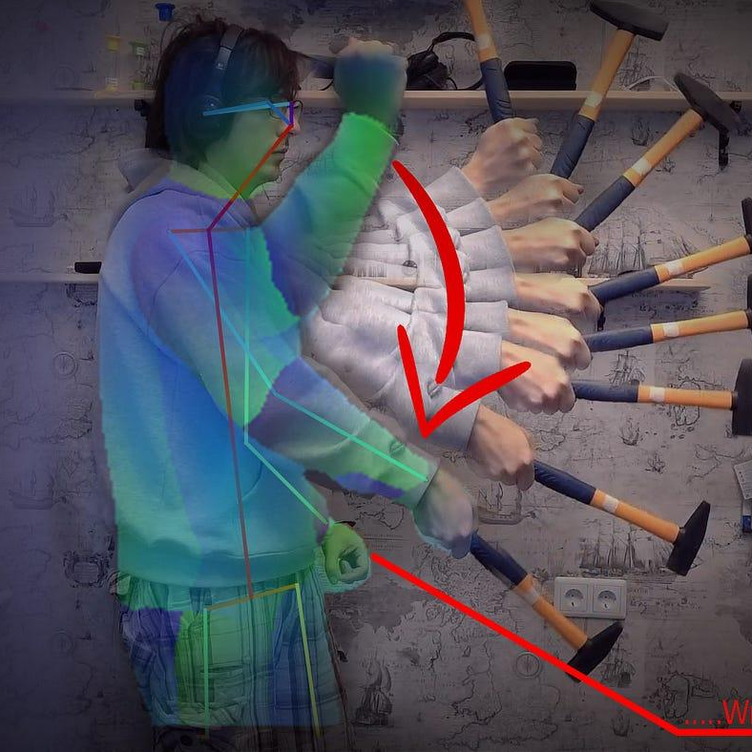
Human Action Recognition from Various Data Modalities
RGB
Infrared Sequence
Depth
Point Cloud
3D Skeleton
Acceleration
Audio
Pro
Furnizeaza multe informații despre aparentă
Ușor de obținut și prelucrat
O arie mare de aplicabilitate
Cons
Sensibil la unghiul de privire, culoare fundalului sau luminozitate
Pro
Furnizeaza o structura 3D a obiectului și informații despre poziție
Insensibil la unghiul de privire și background
Cons
Are puține detalii despre aparentă și forma.
Pot aparea zgomote
Pro
Furnizează informații 3D și forma geometrică a obiectelor
Insensibil la unghiuri de privire
Cons
Are puține detalii despre culoare și textura
Complexitate mare de procesare
Pro
Furnizează informații despre structura 3D și forma acestuia
Cons
Are puține detalii despre culoare și textura
Are o distanta de functionare limitata
Pro
Functioneaza in zone intunecate
Cons
Are puține detalii despre culoare și textura
Sensibil la lumina soarelui și căldură
Pro
Ușor de localizat într-un spațiu temporal
Cons
Nu contine informații despre aparenta
Pro
Poate fi folosit pentru un HAR detaliat
Costuri scazute
Cons
Nu contine informații despre aparentă
Aparatul de monitorizare trebuie sa fie în posesia subiectului

Slide 10
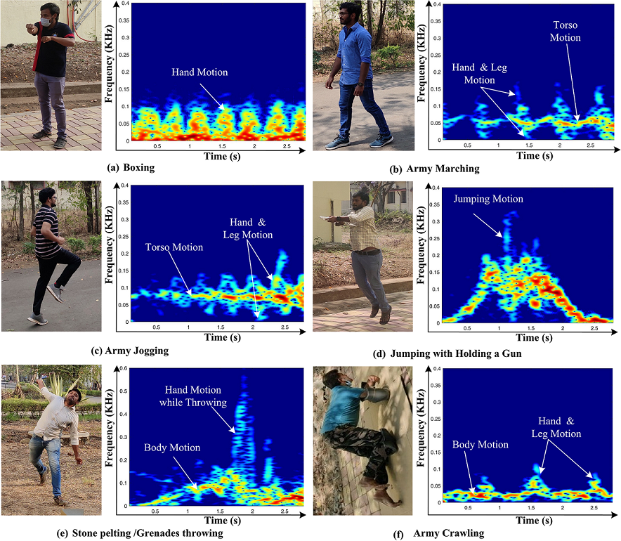
Human Action Recognition from Various Data Modalities
RGB
Infrared Sequence
Depth
Point Cloud
3D Skeleton
Radar
Audio
Radar
Pro
Furnizeaza multe informații despre aparentă
Ușor de obținut și prelucrat
O arie mare de aplicabilitate
Cons
Sensibil la unghiul de privire, culoare fundalului sau luminozitate
Pro
Furnizeaza o structura 3D a obiectului și informații despre poziție
Insensibil la unghiul de privire și background
Cons
Are puține detalii despre aparentă și forma.
Pot aparea zgomote
Pro
Furnizează informații 3D și forma geometrică a obiectelor
Insensibil la unghiuri de privire
Cons
Are puține detalii despre culoare și textura
Complexitate mare de procesare
Pro
Furnizează informații despre structura 3D și forma acestuia
Cons
Are puține detalii despre culoare și textura
Are o distanta de functionare limitata
Pro
Functioneaza in zone intunecate
Cons
Are puține detalii despre culoare și textura
Sensibil la lumina soarelui și căldură
Pro
Insensibil la lumina sau apa
Poate fi utilizat pentru detecția prin perete
Cons
Nu contine informații despre aparentă
Aparatura este destul de scumpa
Pro
Ușor de localizat într-un spațiu temporal
Cons
Nu contine informații despre aparenta
Pro
Poate fi folosit pentru un HAR detaliat
Costuri scazute
Cons
Nu contine informații despre aparentă
Aparatul de monitorizare trebuie sa fie în posesia subiectului

Slide 11
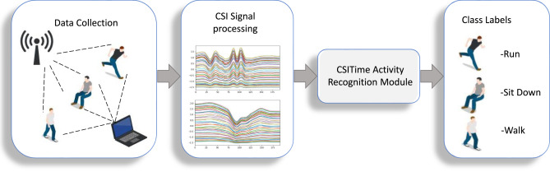
Human Action Recognition from Various Data Modalities
RGB
Infrared Sequence
Depth
Point Cloud
3D Skeleton
Radar
Wifi
Audio
Radar
Pro
Furnizeaza multe informații despre aparentă
Ușor de obținut și prelucrat
O arie mare de aplicabilitate
Cons
Sensibil la unghiul de privire, culoare fundalului sau luminozitate
Pro
Furnizeaza o structura 3D a obiectului și informații despre poziție
Insensibil la unghiul de privire și background
Cons
Are puține detalii despre aparentă și forma.
Pot aparea zgomote
Pro
Furnizează informații 3D și forma geometrică a obiectelor
Insensibil la unghiuri de privire
Cons
Are puține detalii despre culoare și textura
Complexitate mare de procesare
Pro
Furnizează informații despre structura 3D și forma acestuia
Cons
Are puține detalii despre culoare și textura
Are o distanta de functionare limitata
Pro
Functioneaza in zone intunecate
Cons
Are puține detalii despre culoare și textura
Sensibil la lumina soarelui și căldură
Pro
Insensibil la lumina sau apa
Poate fi utilizat pentru detecția prin perete
Cons
Nu contine informații despre aparentă
Aparatura este destul de scumpa
Pro
Ușor de localizat într-un spațiu temporal
Cons
Nu contine informații despre aparenta
Pro
Simplu si convenabil
Cost scazut
Cons
Nu contine informații despre aparentă
Sensibil la imprejurime
Zgomotos
Pro
Poate fi folosit pentru un HAR detaliat
Costuri scazute
Cons
Nu contine informații despre aparentă
Aparatul de monitorizare trebuie sa fie în posesia subiectului

Slide 12
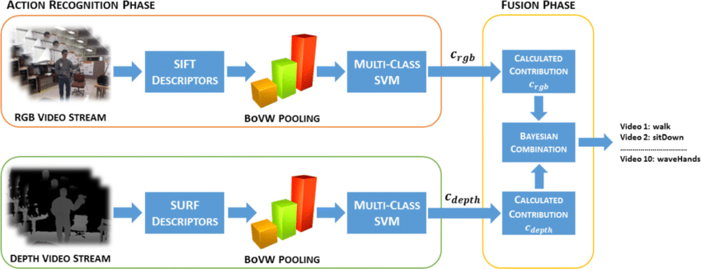
Fusion of Visual Modalities

Slide 13
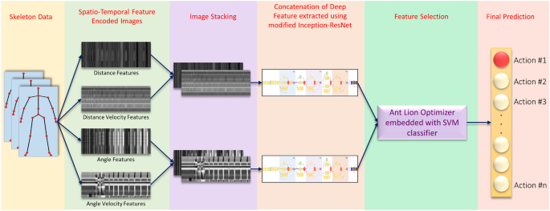
Fusion of Visual and Non-visual Modalities
Fusion of Visual Modalities

Slide 14
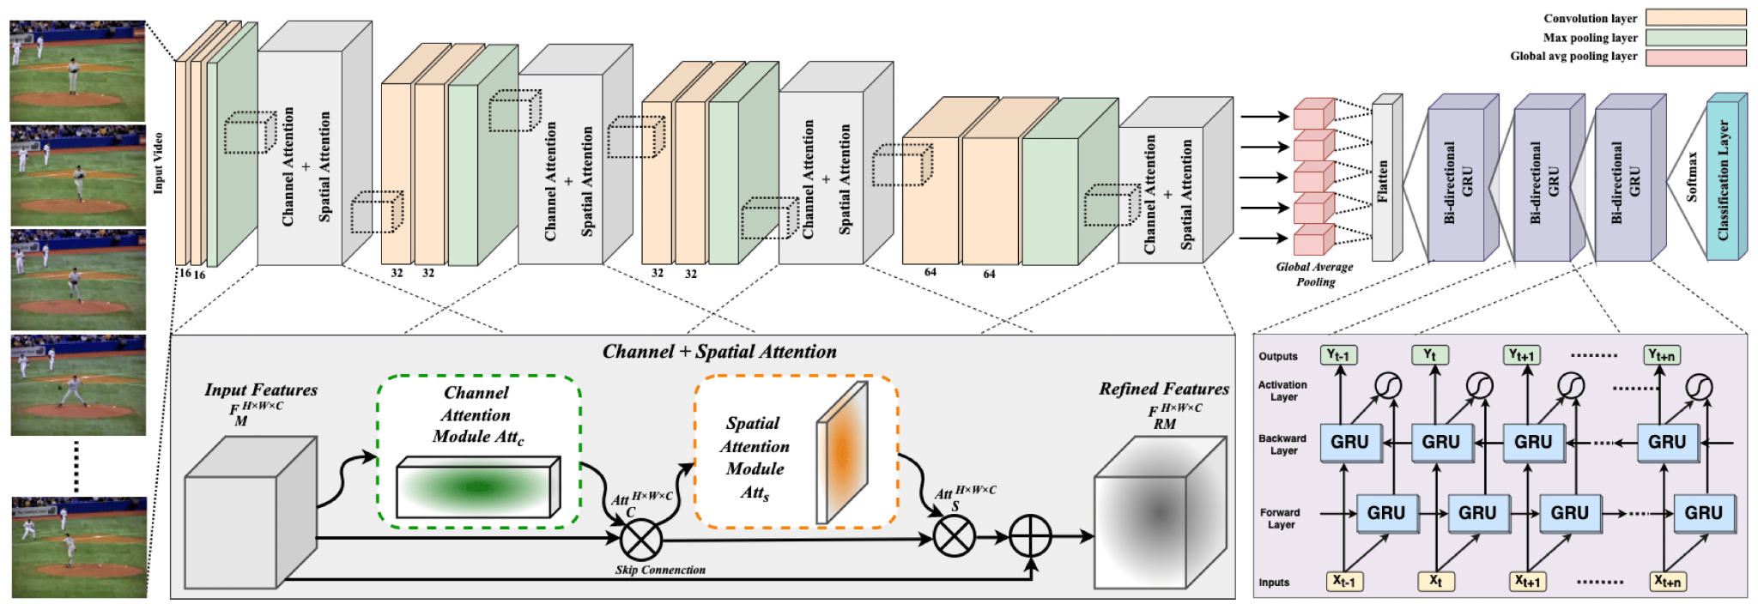
CO-Learning
Fusion of Visual and Non-visual Modalities
Fusion of Visual Modalities

